Slide 1
Тюменская область:
Есть ли точки роста в экспорте?
Докладчик Доротов Максим Александрович
Предприниматель,
председатель комитета по содействию ВЭД при ТПП Тюменской области

Slide 2
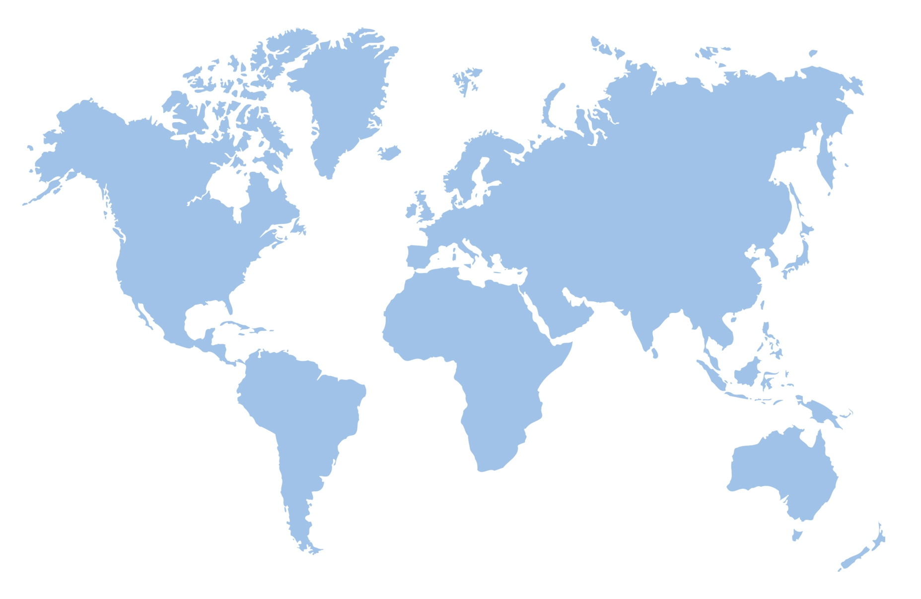
ТЮМЕНСКАЯ область
в глобальном экономическом пространстве:
Экспорт ТО, без округов // Число участников ВЭД // Доля в экспорте РФ
2015
2016
Основные торговые партнёры (экспорт):
2014
Нидерланды (32,1%),
Великобрит. (11,3%),
Бельгия (7,9%),
Франция (6,3%),
Турция (6,2%),
Германия (5,3%)
63%
15%
2016 (9 мес.)
5%
913,8 //
236 // 0,18
1211,2 //
177 // 0,37
1346 //
200 // 0,67
Регион I
млн. долл. США
Нидерланды (41%),
Бельгия (10%),
Турция (8,7),
Германия (7,5%),
Финляндия (6,3%),
Узбекистан (5,4),
Китай (4,4)
Регион III
Регион II
Товарная структура экспорта (2015):
2015
01.
ТЭК (27 группа ТН ВЭД): нефть и нефтепродукты (дизельное топливо, нефтяные сжиженные газы)
65 %
*
*
02.
Хим.пром. (28-20 группыТН ВЭД): органические соедин. и полипропилен
31 %
Азербайджан
Афганистан
Таджикистан
Ливан
ОАЭ
Китай
Монголия
Япония
Тайланд
Сингапур
Нидерланды (30,8%),
Турция (15,2),
Финляндия (13,3%),
Испания (7,9),
Венгрия (6,3),
Китай (4,9),
03.
Деревоообработка: фанера клееная, панели фанерованные, ДСП.
1,2 %
2014
Аргентина, Перу, Африка (Уганда, Судан, Мали)
По данным ФТС РФ,
Администрации Тюменской области

Slide 3
ОСОБЕННОСТИ ВЭД
Причины не вовлеченности:
по-тюменски:
Экспортеры не готовы инвестировать в построение каналов экспортных продаж
90% ЭКСПОРТА:
крупные предприятия региона
Экспортеры не обладают достаточной репутацией для международной коммуникации
Фрагментарная работа механизма поддержки и сопровождения ВЭД в регионе; необходимость работать над развитием
высокая конкурентоспособность
Экспортеры не знают, как преодолевать торговые барьеры в странах назначения
Массовый бизнес:
В экспортную деятельность не вовлечен
Экспортеры не способны в одиночку соблюсти меры нетарифного регулирования (лицензирование, сертификация)

Slide 4
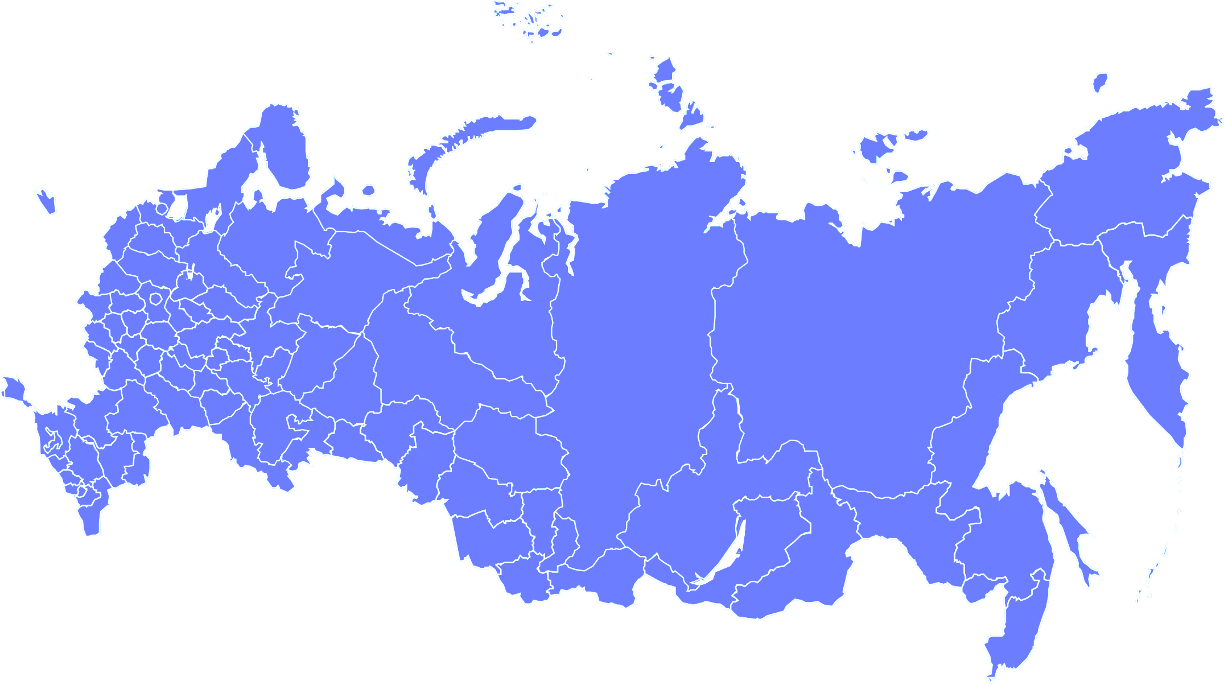
РЕГИОНЫ - СОСЕДИ:
партнеры или конкуренты?
Свердловская область
Экспорт / участников ВЭД
1Q: 1,3 / 1247
2Q: 1,9 / 1344
3Q: 1,5 / 1382
4Q: 2,0 / 1397
6,7
Млрд.
долл.
2015
1Q: 1,6
2016
44,7%
25,3%
Курганская область
Экспорт / участников ВЭД
Томская
Область
Экспорт / участников ВЭД
Омская область
Экспорт / участников ВЭД
1Q: 37 / 52
2Q: 40 / 60
3Q: 117/ 55
4Q: 27 / 65
220,9
1Q: 45
2Q: 107
3Q: 57
4Q: 46 / 361
253
Млн.
долл.
541,5
91,9
Млн.
долл.
2015
Млн.
долл.
Млн.
долл.
2015
2016
Товарная структура экспорта (2015):
1Q: 53
2016
181 экспортер
1Q: 33,2
- Металлы
- Машин-е
- Мин. прод.
61,5%
24,3%
44%
39%
46,1%
21,4%
- Хим. прод.
- Древесина и ЦБП

Slide 5
01.
«Вы первые, кто доказал целесообразность защиты отрасли, которой нет…»
КЕЙСЫ //
УНИКАЛЬНЫЕ КОМПЕТЕНЦИИ
Вызовы
Решение
окупаемость
Экспорт товаров через защитные меры
Введение антидемпинговых пошлин
Цели
Промежуточный результат
Разведка боем
Аналитика
Кооперация
Консультация
Экспорт логистических услуг
02 .
Из Тюмени этим заниматься невозможно
Решение
Вызовы
Цель
Промежуточный результат
Экспорт из отрасли с нуля
Работать
Решения «точно в цель»
47 стран
Промежуточный итог

Slide 6
СТРАТЕГИЯ экспорта:
(2)
Таргет-регионы:
(3)
Дорожные карты по каждому таргет-направлению:
предложения
(1)
Концентрация усилий в таргет-направлениях:
Логистика
Маркетинг/ продвижение
Сертификация
Китай
Деревопереработка и лесные технологии
(4)
Продвижение экспорта «в массы»:
Переработка полипропилена
Отмена штрафов за репатриацию выручки
Возврат экспортного НДС в течение 1 мес.
Глубокая переработка в АПК
Отмена досмотров для экспортеров
Отмена сертификации для тестовых партий/ тендерный образцов
Услуги: образование, IT, НиГ
Азия
Работа с молодежным предпринимательством
Восток
(5)*
*Обязательно:
Конкурентный региональный развивающий центр

Slide 7
В заключение
…Это была наглядная модель познания, метафора науки. Обязательно остается что-то неизвестное, несосчитанное, неучтенное. Мы уверены, что мы видим то, что есть, до конца, и в голову не придет, что есть что-то еще, чего мы не видим» – итог размышлений в саду человека, кому достало воли и подлинного интереса к мудрой красоте, чтобы предать анафеме зычного гида-спринтера и отложить на время фотоаппарат…
Владимир Цветов,
Книга «Пятнадцатый камень сада Реандзи»

